Slide 1
Ľudské sídla a ich okolie
Mgr. Ivana Richnavská

Slide 2
Ľudské sídla
sú životným prostredím mnohých organizmov
Čo nachádzajú organizmy v ľudských sídlach?
potravu
úkryt
miesto na rozmnožovanie
ochranu pred dravými živočíchmi

Slide 3
Kde žijú organizmy ľudských sídiel?
V domácnostiach
V okolí ľudských príbytkov
okrasné izbové rastliny
akváriové rybky
chované druhy vtákov
chované druhy cicavcov
nežiaduce živočíchy
rastliny ovocných a zeleninových záhrad
rastliny ovocných sadov a viníc
rastliny pestované v skleníku
hospodárske zvieratá
včely
ryby v rybníkoch

Slide 4
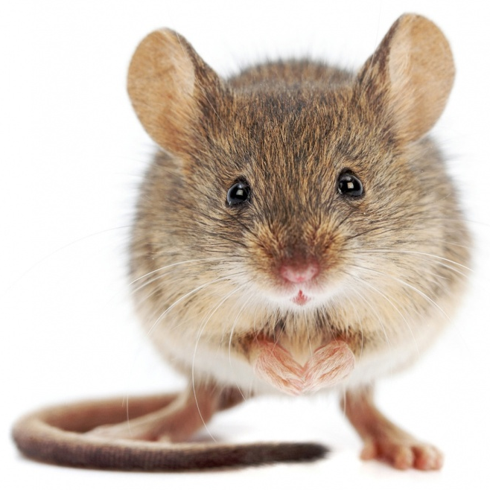
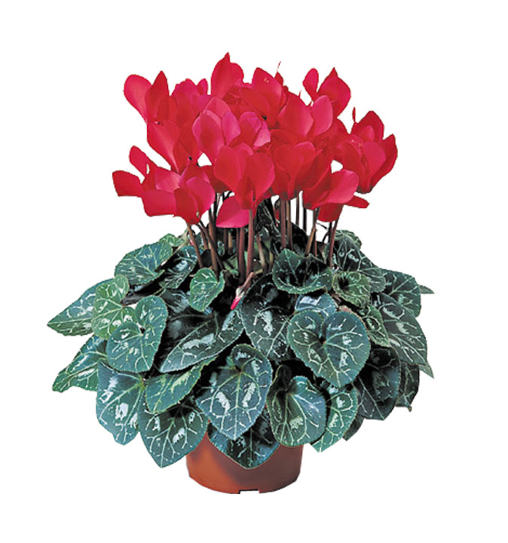
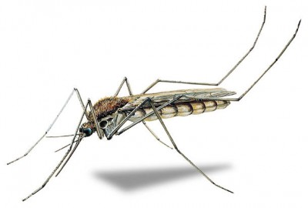
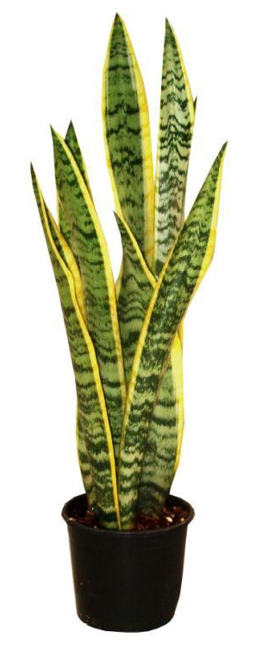
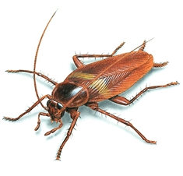
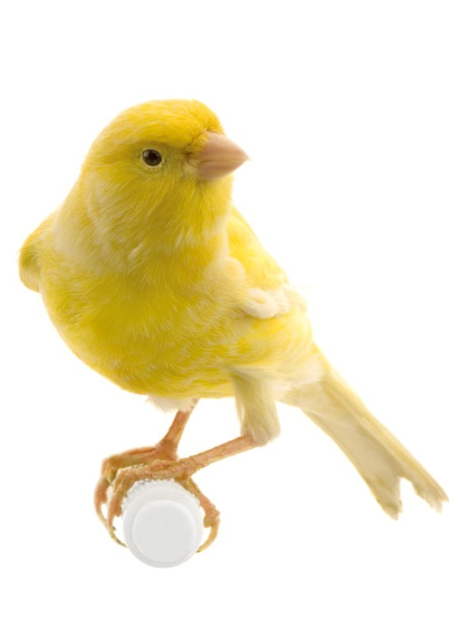
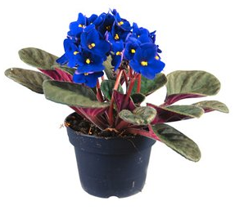
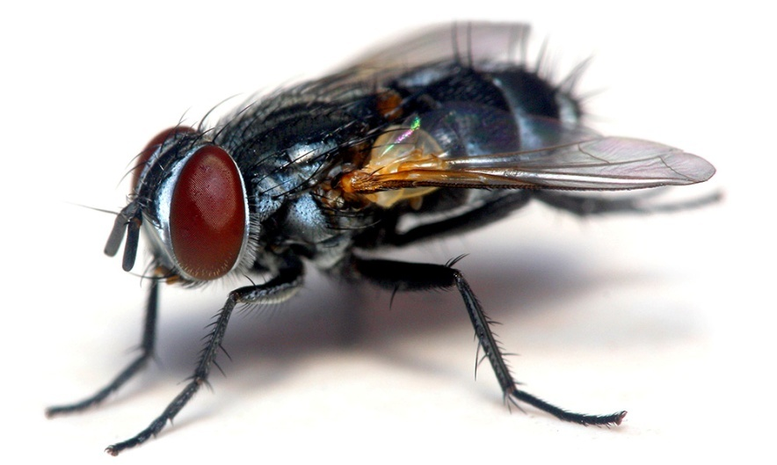
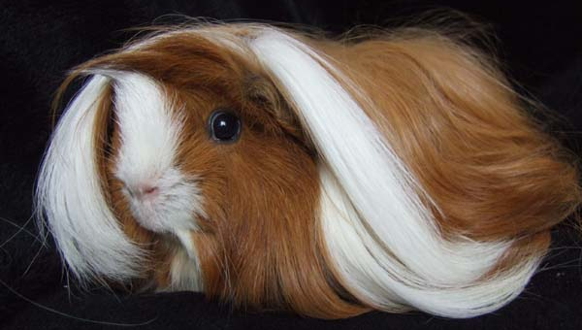
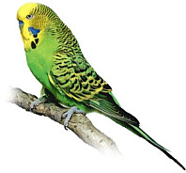
Ktoré organizmy v domácnostiach človek pestuje a ktoré sú nežiaduce?

Slide 5
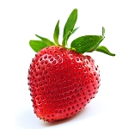
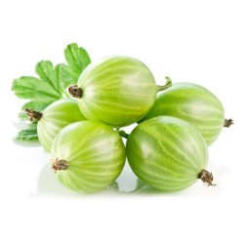
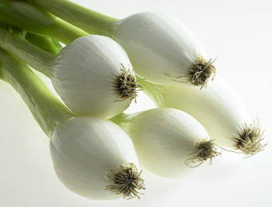
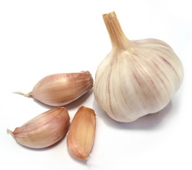
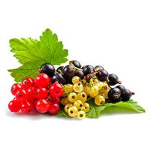
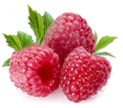
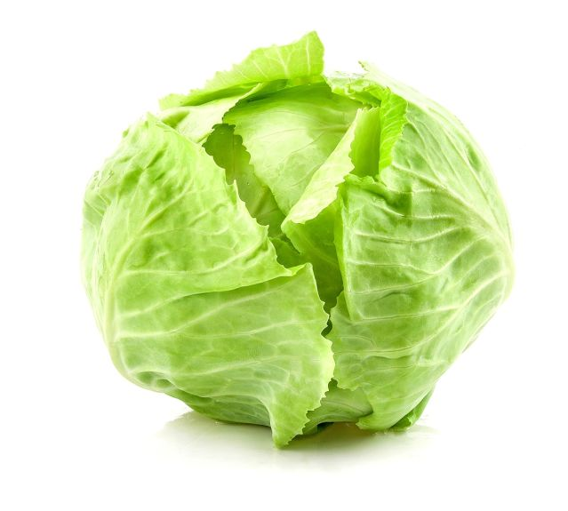
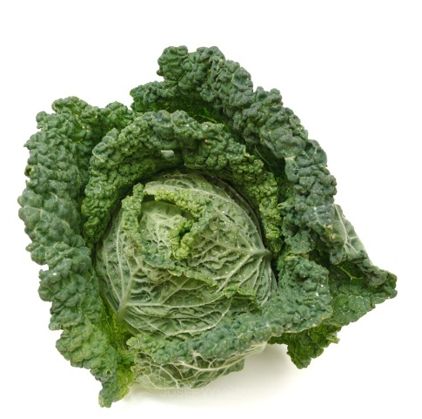
Pomenuj rastliny pestované v okolí ľudských sídiel
Ovocné záhrady
Zeleninové záhrady
Ku každému typu pestovania si nakresli jeden druh rastliny!

Slide 6
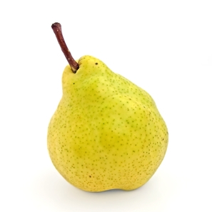
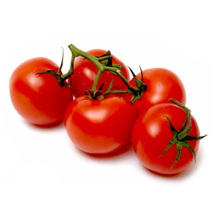
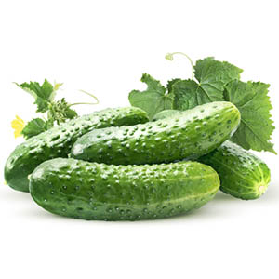
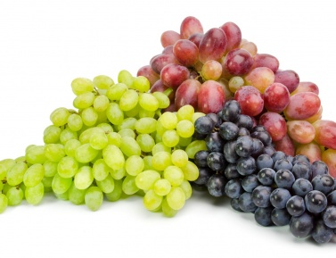
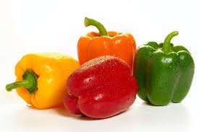
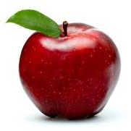
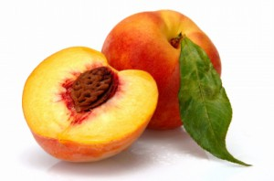
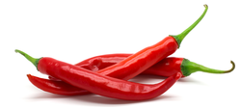
Pomenuj rastliny pestované v okolí ľudských sídiel
Ovocné záhrady a vinice
Sklenníky
Ku každému typu pestovania si nakresli jeden druh rastliny!

Slide 7
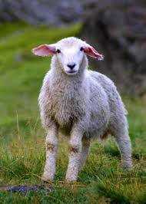
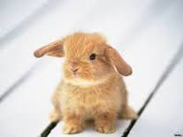
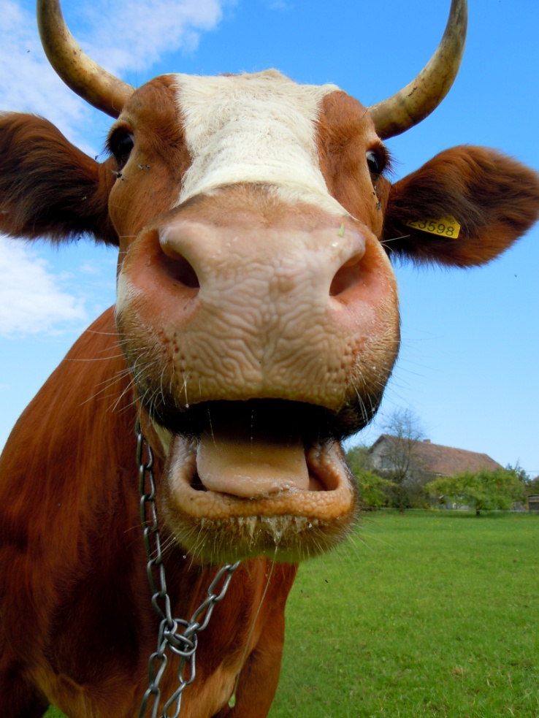
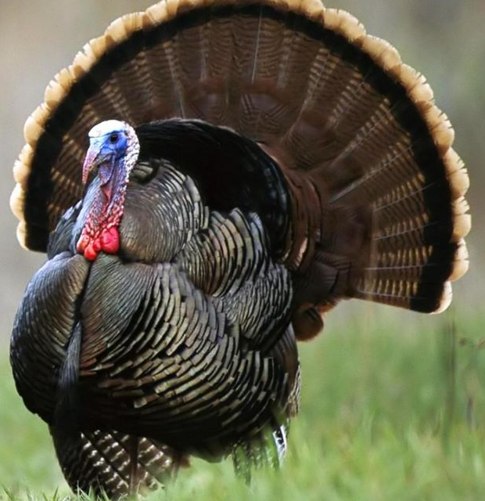
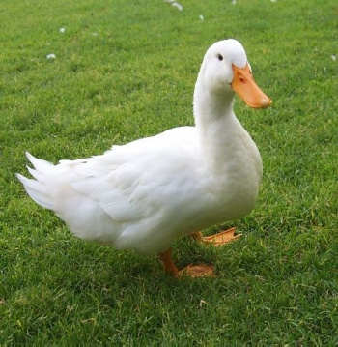
Pomenuj hospodárske zvieratá na obrázkoch

Slide 8
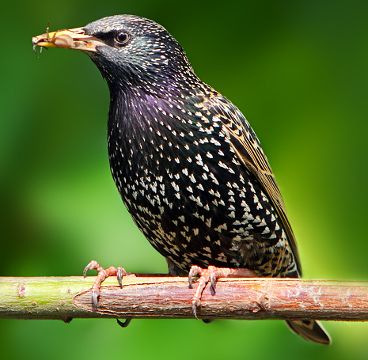
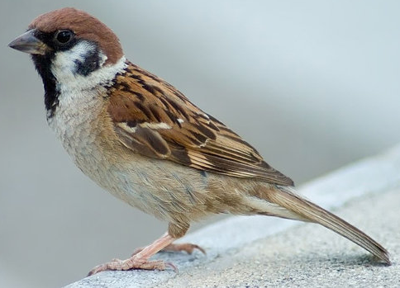
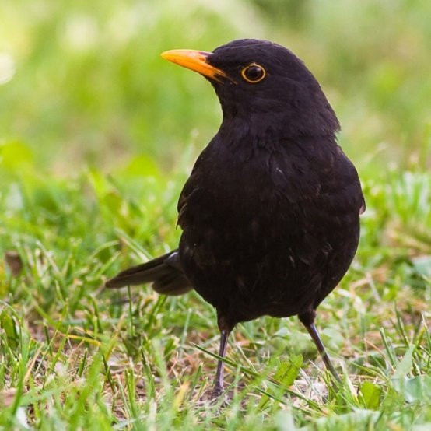
Človek si skrášľuje svoje životné prostredie :
vysádza okrasné záhrady a parky
v nich okrasné byliny a dreviny
žijú tu napr. drozdy, vrabce, škorce, ktoré zabraňujú premnoženiu nežiaduceho hmyzu

Slide 9
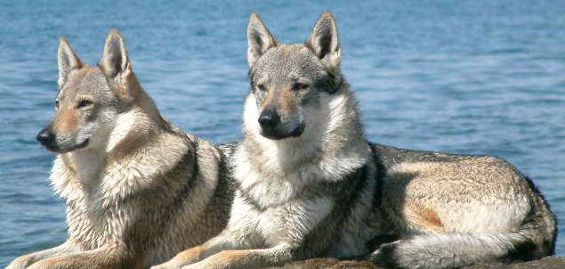
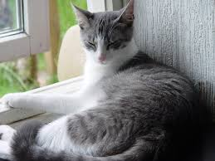
Niektoré živočíchy spolužitím s človekom zdomácneli:

Slide 10
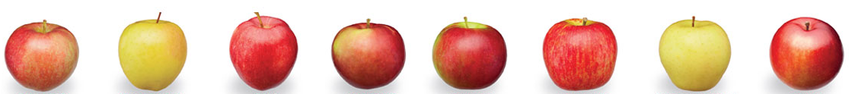
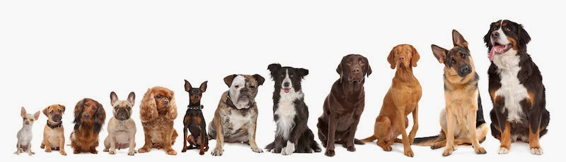
Niektoré živočíchy a rastliny vypestoval človek sám
šľachtenie – zámerný výber a rozmnožovanie jedincov s vhodnými vlastnosťami
kríženie – zámerné rozmnožovanie jedincov s vhodnými vlastnosťami, aby sa v potomstve spojili prospešné vlastnosti oboch rodičov
vznikajú tak odrody rastlín a plemená živočíchov

Slide 11
Ďakujem za pozornosť
☺

